Slide 1
Míšní léze
PhDr.David Půlpán
pulpan@ftvs.cuni.cz

Slide 2
Míšní léze
Nejčastěji při poranění páteře následkem úrazu zlomení, roztříštění či vzájemném posunutí obratlů. Tento proces pak vede ke ztrátě citlivosti a ochrnutí svalů pod úrovní poškození. Je rozhodující, zda je mícha poraněna kompletně nebo částečně. Výšku léze určujeme dle posledního segmentu, který má normální funkci. Mezi symptomy míšní léze patří: porucha motoriky, porucha čití (hypestezie - přecitlivění až anestezie – necítí vůbec), porucha svalového tonu (spasticita), porucha vegetativních funkcí (střevní činnosti, močového měchýře, termoregulace, dýchání), porucha sexuálních funkcí.

Slide 3
Příčiny
70% traumatické
Automobilové nehody
Pády z výšky
Skoky do mělké vody
Sportovní úrazy
30% patologické
Onkologická
Cévní
Zánětlivá
Vrozená onemocnění (rozštěp páteře)
3x častěji se zraní muži

Slide 4
Typy míšního poškození
Míšní komoce
Otřes míchy
Obrna všech končetin – odezní (minuty – hodiny)
Míšní kontuze
Zhmoždění míchy
Odumření nervových buněk – nekróza, otok, krvácení
Neurologické příznaky se projevují hned a přetrvávají
Distálně od místa poškození – plegie, paréza
Míšní komprese
Stlačení míchy
Prudká lokální bolest
Většinou ireverzibilní (nevratný) stav

Slide 5
Typy míšního poškození
Transverzální léze míšní
ztráta veškeré volní hybnosti a čití distálně od léze
Úplná
porucha citlivosti, hybnosti
poruchy močení a vyprazdňování stolice
Neúplná
porucha hybnosti a čití různého rozsahu
ochrnutí od místa poranění dále

Slide 6
Postižení dle výšky léze
Pentaplegie
nad segmentem C4
postižen brániční nerv, DK a HK
stálá ventilační podpora
Tetraplegie
C4 – C7/8
HK mohou být i částečně paretické
úplné poškození DK
částečná citlivost na tváři, šíji, ramenech a rukou

Slide 7
Postižení dle výšky léze
Vysoká paraplegie
poškození v horní části hrudní páteře (Th1-Th6)
úplná ztráta pohyblivosti dolních končetin
Od hrudi nahoru zachovaná citlivost
na břiše a dolních končetinách není zachované čití
Nízká paraplegie
Poškození Th7 a níž
Zachovalá citlivost od břicha nahoru
Úplná nebo částečná ztráta pohyblivosti DK

Slide 8
Postižení dle výšky léze

Slide 9
Zdravotní péče
Ihned hospitalizace na příslušnou jednotku
Neurochirurgický tým rozhoduje o případném operačním zákroku
Po stabilizaci stavu je pacient přeložen na spinální jednotku
Intenzivní rehabilitace, nácvik ovládání močového měchýře a stolice
Po 2-3 měsících → rehabilitační ústav
Nejvyšší možná úroveň soběstačnosti vzhledem k výšce poranění
Podpora rodiny a přátel

Slide 10
Vhodné pohybové aktivity a sporty
Plavání
Handbike
Atletika
Boccia
Lyžování (Monoski)
Curling
Sportovní hry (rugby na vozíku, florbal, sledge hokej, basketbal…)

Slide 11
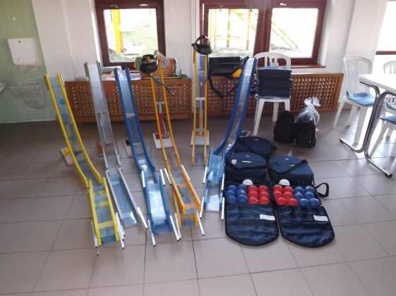
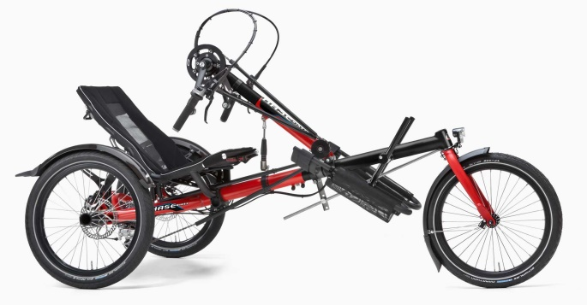
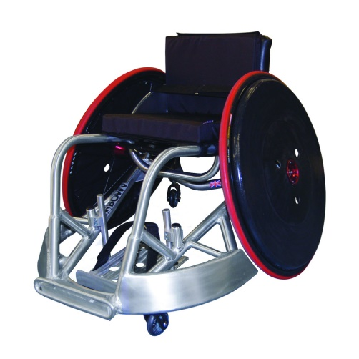
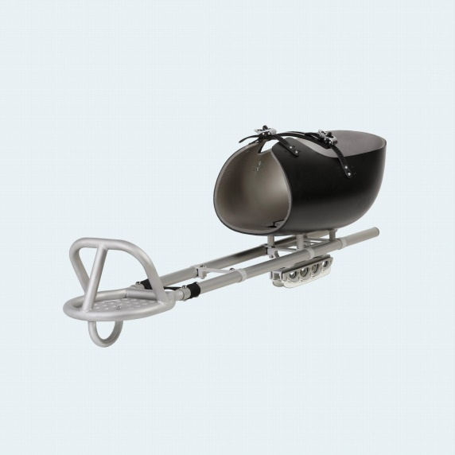
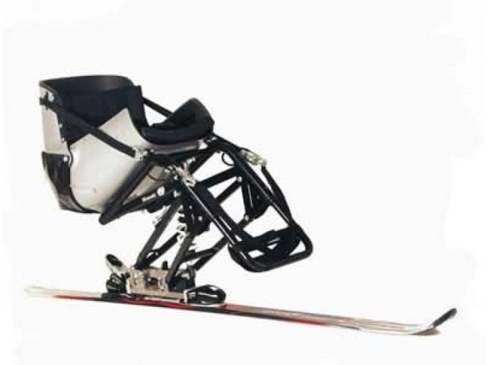
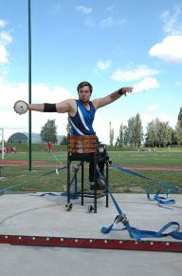
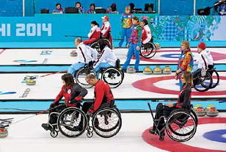
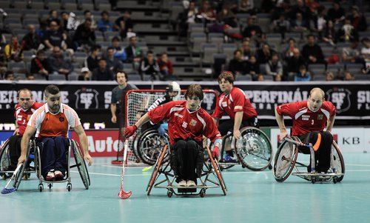
Sportovně kompenzační pomůcky

Slide 12
Děkuji za pozornost!

